Slide 1

文件操作与文件合并
计算机学院
李赞
厚德B807

Slide 2
文件操作与文件合并
字节读写方法
文件系统操作类
文件合并项目
思考与练习

Slide 3
字节读写方法
FileStream.Read
FileStream.Write

Slide 4
文件系统操作类
Path
Directory
DirectoryInfo
File
FileInfo
StreamReader
FileStream
StreamWriter

Slide 5
文件合并项目
设定要合并的文件的文件名特点
搜索符合标准的文件，得到源文件集合
文件顺序调整
设定目标文件名，创建目标文件；
根据文件集合，依次读入源文件，并写入到目标文件中。
关闭文件资源。

Slide 6
源文件目录
private void button1_Click(object sender, EventArgs e)
{
folderBrowserDialog1.RootFolder = Environment.SpecialFolder.MyComputer;
if (folderBrowserDialog1.ShowDialog() == DialogResult.OK)
{
folder_path = folderBrowserDialog1.SelectedPath;
label3.Text = folder_path;
}
}

Slide 7
搜索目标文件
if (Directory.Exists(folder_path))//检查文件目录是否存在
{
//搜索给定字符串的文件
folder_files = Directory.GetFiles(folder_path,
textBox1.Text,SearchOption.AllDirectories);
listBox1.Items.Clear();
int selected_index=0;
foreach (string folder_file in folder_files)
{
selected_index=listBox1.Items.Add(folder_file);
listBox1.SetSelected(selected_index, true);
}
}

Slide 8
文件顺序调整
int sel_index = listBox2.SelectedIndex;
string sel_str=listBox2.SelectedItem.ToString();
if(sel_index>0)
{
//将当前选中的项与前一项交换，并交换列表框的选中序号
listBox2.Items[sel_index]=listBox2.Items[sel_index-1];
listBox2.Items[sel_index-1]=sel_str;
listBox2.SetSelected(sel_index,false);
listBox2.SetSelected(sel_index-1, true);
}

Slide 9
设定目标文件名，创建目标文件
saveFileDialog1.Title = "选择要合并后的文件";
saveFileDialog1.InitialDirectory = System.Environment.SpecialFolder.DesktopDirectory.ToString();
saveFileDialog1.OverwritePrompt = false;
if (saveFileDialog1.ShowDialog() == DialogResult.OK)
{
dest_file = saveFileDialog1.FileName;
label2.Text = dest_file;
}

Slide 10
根据文件集合，依次读入源文件，并写入到目标文件中
变量定义
写入文件名
文件顺序调整
读写文件

Slide 11
变量定义
FileStream fs_dest = new FileStream(dest_file, FileMode.CreateNew,FileAccess.Write);
byte[] DataBuffer = new byte[100000];
byte[] file_name_buf;
//int file_name_len=0;
FileStream fs_source=null;
int read_len;
FileInfo fi_a=null;

Slide 12
写入文件名
fi_a=new FileInfo(listBox2.Items[i].ToString());
file_name_buf=Encoding.Default.GetBytes(fi_a.Name);
//写入文件名
fs_dest.Write(file_name_buf, 0, file_name_buf.Length);
//换行
fs_dest.WriteByte((byte)13);
fs_dest.WriteByte((byte)10);

Slide 13
读写文件
fs_source=new FileStream(fi_a.FullName,FileMode.Open,FileAccess.Read);
read_len=fs_source.Read(DataBuffer,0,100000);

Slide 14
读写文件
while (read_len>0)
{
fs_dest.Write(DataBuffer, 0, read_len);
read_len = fs_source.Read(DataBuffer, 0, 100000);
}

Slide 15
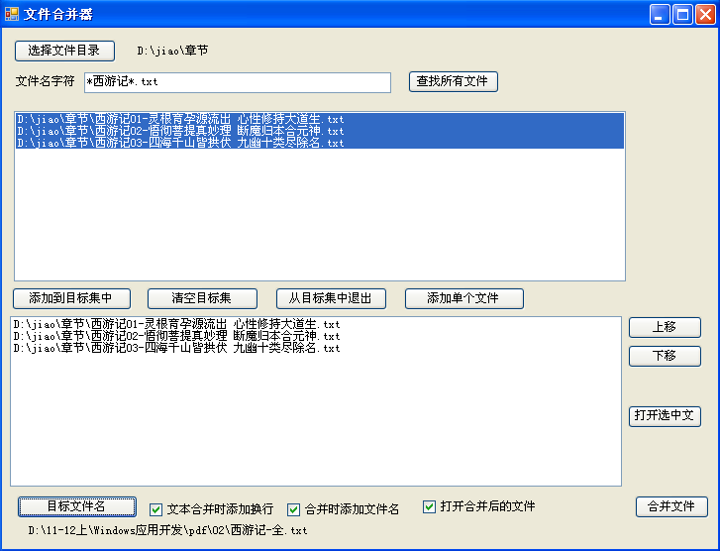
文件合并项目

Slide 16
思考与练习
本程序可以合并文本文件，可以用于合并其它类型的文件么，比如位图文件
一个普通的字符串转化为字节数组使用C\#语言如何实现
在写入目标文件时，fs\_dest.WriteByte((byte)13);这行代码的意义是什么？

